Slide 1
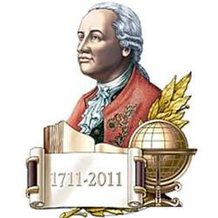
Доклад Ломоносов Михаил Васильевич
Подготовил уч. 2 «Б» класса
Казаков Антон

Slide 2
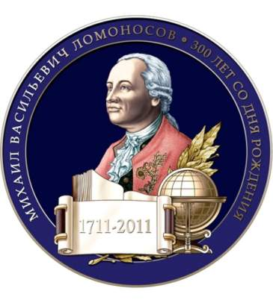
Михаил Васильевич Ломоносов был первым русским ученым:
естествоиспытателем, литератором, историком, художником, а главное - организатором российской науки.

Slide 3
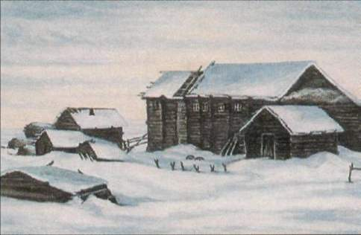
Родился он 19 ноября 1711 года недалеко от села Холмогоры Архангельской губернии, в семье крестьянина, занимавшейся морским промыслом. Его мать умерла очень рано, поэтому воспитывала маленького Мишу его мачеха.
Он помогал отцу ловить рыбу.
Читать он научился рано, а первыми прочитанными книгами были «Грамматика», «Арифметика» и «Стихотворный Псалтырь».

Slide 4
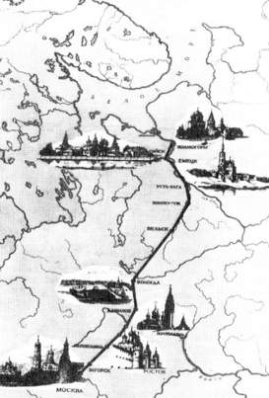
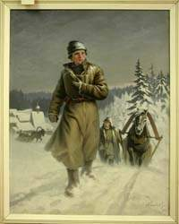
В декабре 1730 г. с рыбным обозом Ломоносов отправляется в Москву, чтобы там поступить в школу. В это время ему было 19 лет. Через 3 недели он был в Москве, где не знал ни одного человека.
.
Холмогоры
Москва

Slide 5
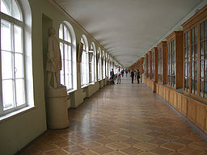
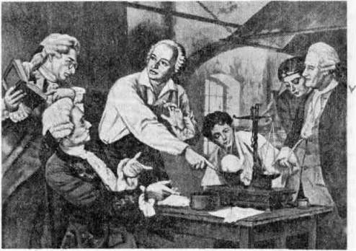
В январе 1731 года, представившись сыном дворянина, Ломоносов стал учащимся Славяно-греко-латинской академии, где учился 5 лет и изучал латинский язык и другие «науки». Как одного из самых лучших учеников, в 1735 году его отправили учиться в Санкт-Петербург в Академический университет.

Slide 6
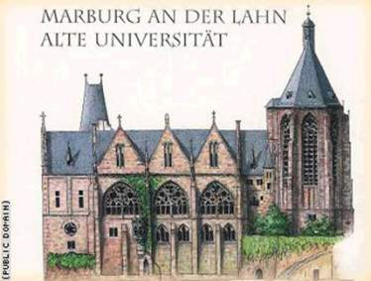
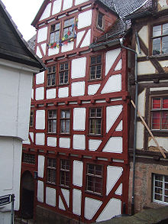
Уже через год будущий ученый вместе с тремя студентами был направлен в Германию, чтобы углубленно изучать математику, физику, философию, химию и металлургию. Ломоносов прожил за границей около четырёх лет и всё это время неустанно работал. Профессора удивлялись его трудолюбию, его успехам и дарованиям.

Slide 7
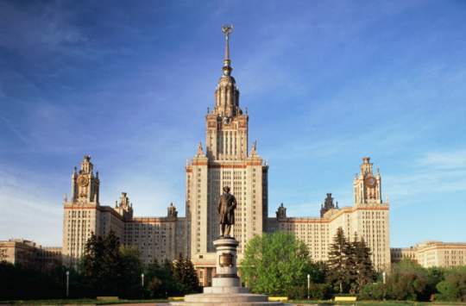
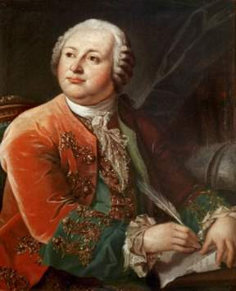
Изучив все премудрости европейской науки, он вернулся в Россию и поступил на службу в физический класс Академии и стал первым русским, которого выбрали профессором химии. В то время лекции читались на латыни либо на немецком языке, но профессор Ломоносов добился того, чтобы чтение публичных лекций осуществлялось на русском языке.

Slide 8
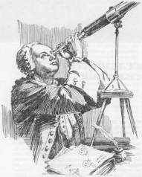
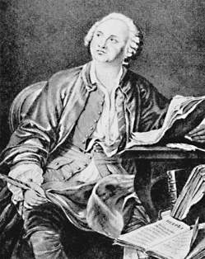
В 1746 году он добивается того, чтобы для учебы набирали студентов из семинарий, хлопочет о доступности книг, о том, чтобы все естественные науки могли применяться на практике, а также пишет научные работы по физике и химии.

Slide 9
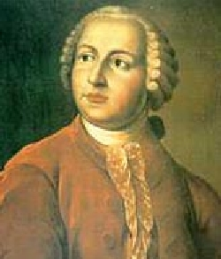
В самых различных областях знаний раскрылся талант Ломоносова. Он прославился как физик, химик, геолог, поэт, художник, астроном, географ, историк.
Химик
Физик
Историк
Астроном
Географ
Художник
Геолог
Поэт

Slide 10
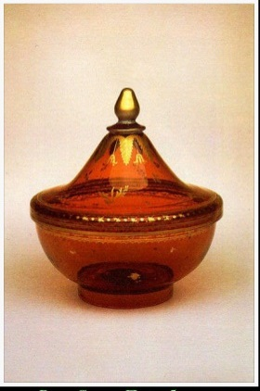
Ломоносов пытался проникнуть в тайны природы. Он открыл атмосферу на планете Венера с помощью изобретённых им приборов. Учёный организовал при Академии первую в России Химическую лабораторию. Под его руководством построили фабрику цветного стекла.

Slide 11
Ломоносов открывает мастерскую для изготовления картин из мозаики и сам становится первым в России человеком, который начал на собственном опыте и своими руками осваивать технику МОЗАИКИ.

Slide 12
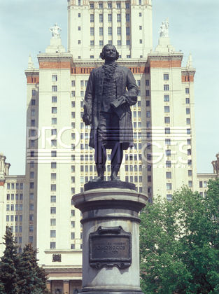
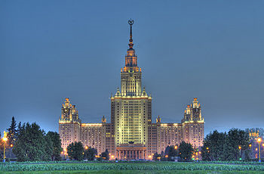
Великий учёный много сделал для развития и образования России. По его предложению в 1755 году был открыт Московский университет, который по праву носит имя Ломоносова.

Slide 13
Заслуги Ломоносова
Любимая наука Ломоносова – химия. Он создал химическую лабораторию в Петербурге и открыл новый закон;
Занимаясь физикой, он раскрыл загадку грозы и северного сияния;
Он любил наблюдать за звездами, усовершенствовал телескоп;
Наблюдая за Венерой, установил, что у этой планеты есть атмосфера;
Занимался историей древних славян.
А сколько он сделал для совершенствования русского языка!
Сочинял стихи;
Возродил производство цветного стекла и сделал картины ИЗ МОЗАИКИ ("Портрет Петра I", "Полтавская битва");
Открыл первый российский университет в Москве.
Он первый в мире географ-полярник;

Slide 14
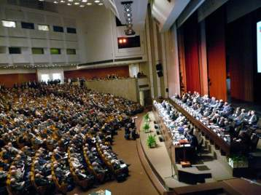
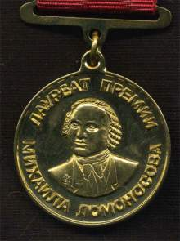
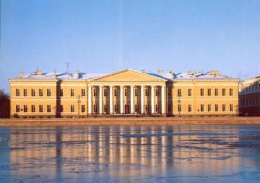
В наши дни российским и иностранным учёным за выдающиеся работы в области естественных наук присуждается золотая медаль имени М.В. Ломоносова.

Slide 15
СПАСИБО
ЗА ВНИМАНИЕ!!!!

